Slide 1
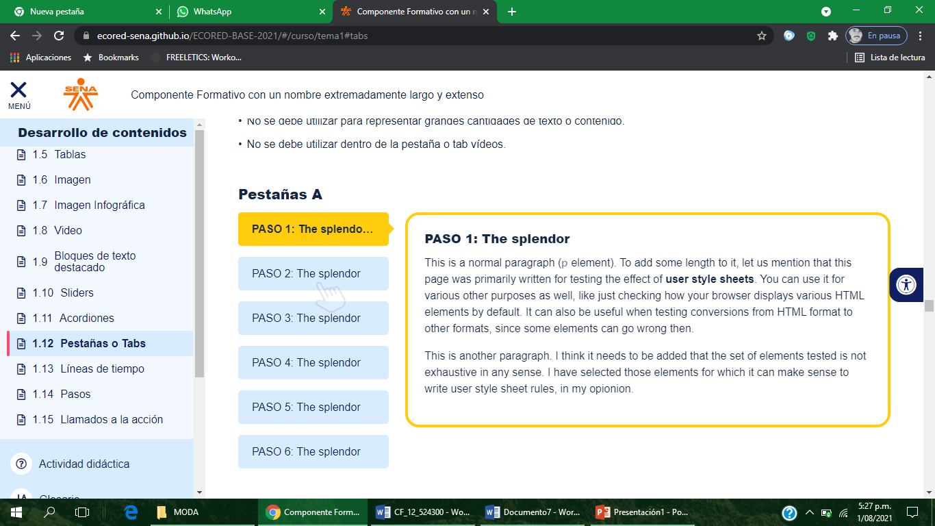
Indicaciones para la producción
CF05_1.2_Pestañas_Indicadores_financieros
Aplicar recurso: pestañas A

Slide 2

https://stock.adobe.com/co/search/images?filters%5Bcontent_type%3Aphoto%5D=1&filters%5Bcontent_type%3Aillustration%5D=1&filters%5Bcontent_type%3Azip_vector%5D=1&filters%5Bcontent_type%3Aimage%5D=1&k=obligaciones&order=relevance&price%5B%24%5D=1&safe_search=1&similar_content_id=393579394&limit=100&search_page=1&search_type=usertyped&acp=&aco=obligaciones&get_facets=1&asset_id=507089566
Indicaciones para la producción
Indicadores de liquidez
Razón corriente, capital neto de trabajo y prueba ácida son indicadores que en conjunto permiten evaluar la capacidad de la organización para pagar sus compromisos y obligaciones de corto plazo.
Nota: Elaboración del instructor (2022)

Slide 3

Indicaciones para la producción
Indicadores de actividad
En los Indicadores de actividad se tienen rotación de cartera, periodo promedio de cobro, descuento por pronto pago, rotación de inventarios, rotación de inventarios para empresas comerciales, rotación de inventarios para empresas industriales y ciclo de efectivo
La rotación de proveedores consiste en evaluar el número de días que la empresa toma para pagar a los proveedores, es decir, el número de días que los proveedores aportan a la financiación de la empresa.
https://stock.adobe.com/co/search/images?filters%5Bcontent_type%3Aphoto%5D=1&filters%5Bcontent_type%3Aillustration%5D=1&filters%5Bcontent_type%3Azip_vector%5D=1&filters%5Bcontent_type%3Aimage%5D=1&k=pronto+pago&order=relevance&price%5B%24%5D=1&safe_search=1&similar_content_id=393579394&limit=100&search_page=1&search_type=usertyped&acp=&aco=pronto+pago&get_facets=1&asset_id=288289003
Nota: Elaboración del instructor (2022)

Slide 4

Indicaciones para la producción
Indicadores de rentabilidad
Conocidos también como indicadores de rendimiento, son útiles para evaluar la efectividad de la administración de la organización y controlar la inversión en la actividad económica y los egresos generados por la misma, así como su efectividad para convertirlos en ventas. En este grupo se encuentran margen bruto, margen operacional, margen neto, rendimiento del patrimonio, rendimiento del activo total, Ebitda y sistema Dupont.
https://stock.adobe.com/co/search/images?filters%5Bcontent_type%3Aphoto%5D=1&filters%5Bcontent_type%3Aillustration%5D=1&filters%5Bcontent_type%3Azip_vector%5D=1&filters%5Bcontent_type%3Aimage%5D=1&k=rentabilidad&order=relevance&price%5B%24%5D=1&safe_search=1&similar_content_id=393579394&limit=100&search_page=1&search_type=usertyped&acp=&aco=rentabilidad&get_facets=1&asset_id=501060021
Nota: Elaboración del instructor (2022)

Slide 5

Indicaciones para la producción
Texto
Tabla 4
Indicadores de crisis
Indicadores de endeudamiento
Son instrumentos que permiten evaluar el grado y en qué forma participan los acreedores en la financiación de la organización, y de esta manera conocer el riesgo de los inversionistas y la pertinencia de un endeudamiento. En este rango se encuentran los indicadores de crisis, a saber:
Indicador
Endeudamiento financiero
Impacto de la carga financiera
Cobertura de intereses
Parámetro
< 30%
< 10%
≥ 1 vez
Nota. Tomada de Ortiz (2018).

Slide 6

https://stock.adobe.com/co/search/images?filters%5Bcontent_type%3Aphoto%5D=1&filters%5Bcontent_type%3Aillustration%5D=1&filters%5Bcontent_type%3Azip_vector%5D=1&filters%5Bcontent_type%3Aimage%5D=1&k=socios&order=relevance&price%5B%24%5D=1&safe_search=1&similar_content_id=393579394&limit=100&search_page=1&search_type=usertyped&acp=&aco=socios&get_facets=1&asset_id=496518853
Indicaciones para la producción
Indicadores de Leverage
Estos indicadores también conocidos como de apalancamiento comparan el financiamiento procedente de terceros con la inversión de los socios para determinar cuál de los dos grupos está corriendo el mayor riesgo. En este grupo se encuentran los indicadores Leverage total y Leverage a corto plazo.

Slide 7

Indicaciones para la producción
Indicadores de apalancamiento
El apalancamiento en el entorno organizacional es una estrategia gerencial que facilita la reducción de costos con el fin de lograr una mayor rentabilidad de manera que ésta sea superior a las utilidades obtenidas con el capital propio. Existe el apalancamiento operativo o GAO, el apalancamiento financiero GAF y el apalancamiento total GAT.
https://stock.adobe.com/co/search/images?filters%5Bcontent_type%3Aphoto%5D=1&filters%5Bcontent_type%3Aillustration%5D=1&filters%5Bcontent_type%3Azip_vector%5D=1&filters%5Bcontent_type%3Aimage%5D=1&k=costos&order=relevance&price%5B%24%5D=1&safe_search=1&similar_content_id=393579394&limit=100&search_page=1&search_type=usertyped&acp=&aco=costos&get_facets=1&asset_id=275665346

